Slide 1
İOS İŞLETİM SİSTEMİ

Slide 2
ARAYÜZÜ
Apple eskiden beri iPhone’un akıcı ve herkesin eline alır almaz rahatlıkla kullanılabilir olmasını önemsedi. İstediğini elde etmek için her zaman tek bir yöntem kullandı: Doğallık. Bir çok tasarımsal üründe olduğu gibi iPhone’da doğadan ilham aldı.
Jobs, Apple’ın herkesin birden bire kullanabileceği ve hatta kullanım kılavuzuna ihtiyaç duymayacağı cinsten ürünler ortaya çıkarması gerektiğini düşünüyordu.İOS 7'de, klasik iOS arayüzü tamamen değiştirilmiştir.

Slide 3
TASARIM İLKELERİ
Açıklık: Sistem genelinde metin her boyutta okunabilir, simgeler hassas ve anlaşılırdır, süslemeler ince ve uygundur ve işlevselliğe keskin bir odaklanma tasarımı motive eder. Negatif alan, renk, yazı tipleri, grafikler ve arayüz öğeleri önemli içeriği zarif bir şekilde vurgular ve etkileşimi iletir.
Saygı: Akıcı hareket ve net, güzel bir arayüz, insanların içeriği anlamasına ve onunla hiçbir zaman rekabet etmemesine yardımcı olur. İçerik tipik olarak tüm ekranı doldururken, yarı saydamlık ve bulanıklık genellikle daha fazlasını ima eder. Çerçevelerin, gradyanların ve gölgelerin minimum kullanımı, arayüzün hafif ve havadar olmasını sağlarken içeriğin çok önemli olmasını sağlar.

Slide 4
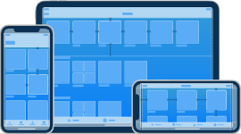
TASARIM İLKELERİ
Derinlik: Farklı görsel katmanlar ve gerçekçi hareket hiyerarşi iletir, canlılık verir ve anlamayı kolaylaştırır. Dokunma ve keşfedilebilirlik ,bağlamı kaybetmeden işlevsellik ve ek içeriğe erişim sağlar. Geçişler, içerikte gezinirken bir derinlik hissi sağlar.

Slide 5
TASARIM İLKELERİ
Estetik Bütünlük: Estetik bütünlük, bir uygulamanın görünümünün ve davranışının işleviyle ne kadar iyi bütünleştiğini temsil eder. Örneğin, insanların ciddi bir görevi yerine getirmelerine yardımcı olan bir uygulama, ince, göze batmayan grafikler, standart kontroller ve öngörülebilir davranışlar kullanarak onların odaklanmasını sağlayabilir. Öte yandan, oyun gibi sürükleyici bir uygulama, keşfi teşvik ederken eğlence ve heyecan vaat eden büyüleyici bir görünüm sunabilir.

Slide 6
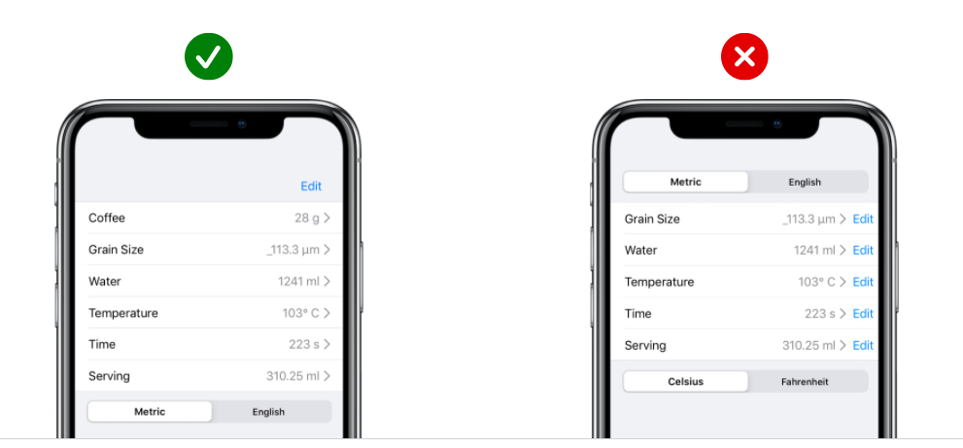
ORGANİZASYON
Kontrolleri değiştirdikleri
içeriğin
yakınına koyan,
okunması kolay bir
düzen oluşturulur.

Slide 7
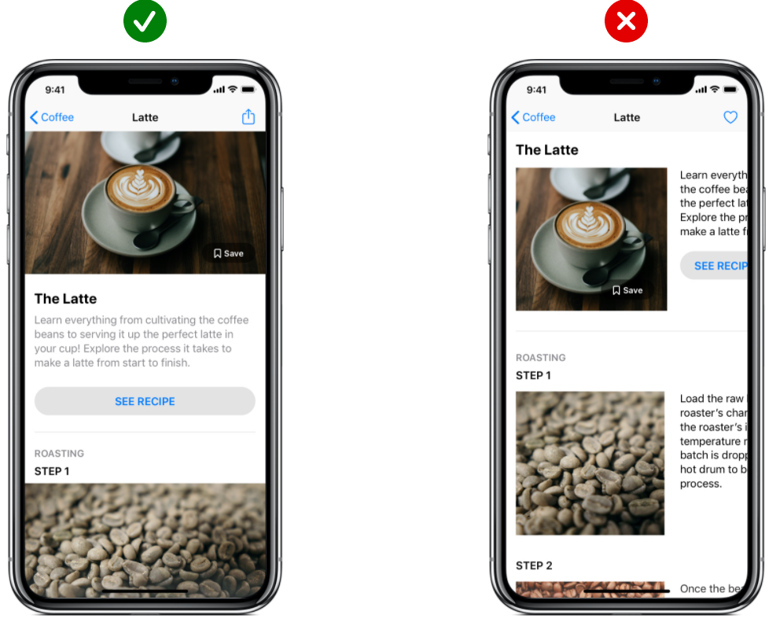
İÇERİĞİ BİÇİMLENDİRME
Bir cihazın ekranına
uyan bir düzen oluşturulur.
Kullanıcılar, yatay olarak
yakınlaştırmadan veya
kaydırmadan birincil
içeriği görmelidir.

Slide 8
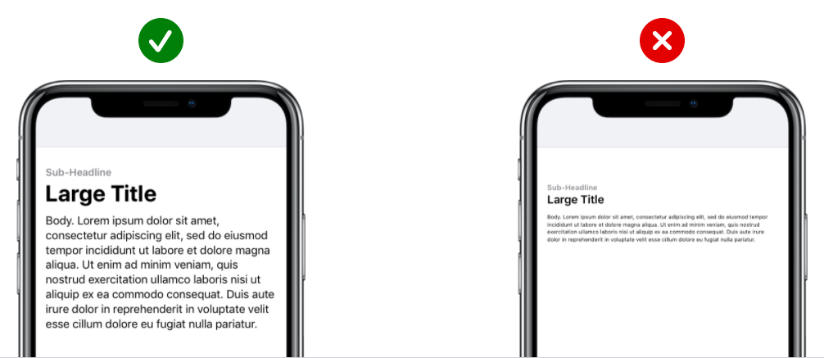
YAZI BOYUTU
Metin en az 11 punto
olmalıdır,
böylece yakınlaştırma
olmadan tipik bir izleme
mesafesinde okunabilir.
İOS'un resmi yazı tipi
San Francisco'dur .
Küçük metin okunabilirliği için tasarlanmıştır
ve üçüncü taraf uygulamalar dahil olmak üzere
işletim sisteminin tamamında kullanılır.

Slide 9
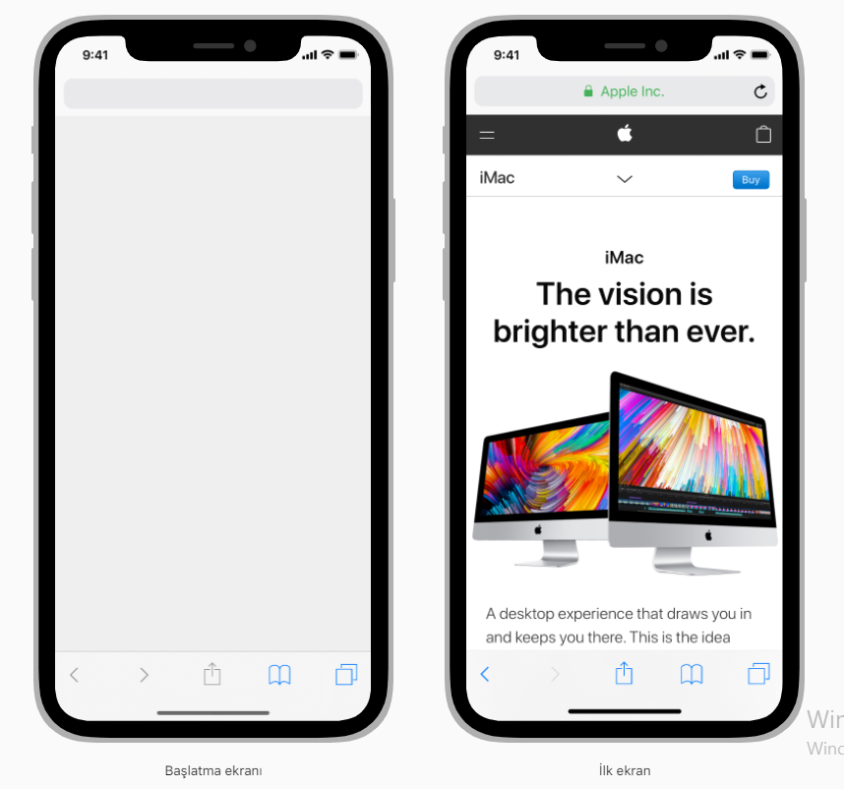
BAŞLATMA EKRANI
Uygulamanız başladığında anında bir
başlatma ekranı belirir ve
hızla uygulamanın ilk ekranıyla değiştirilerek,
uygulamanızın hızlı ve duyarlı olduğu izlenimini verir.
Başlatma ekranı sanatsal ifade için bir fırsat değil.
Yalnızca uygulamanızın algılanmasını hızlı ve
kullanıma hazır olarak geliştirmek için
tasarlanmıştır.
Her uygulama bir başlatma ekranı sağlamalıdır.

Slide 10
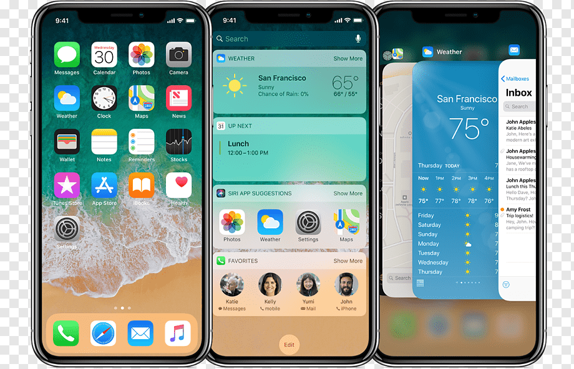
ARAYÜZÜ

Slide 11
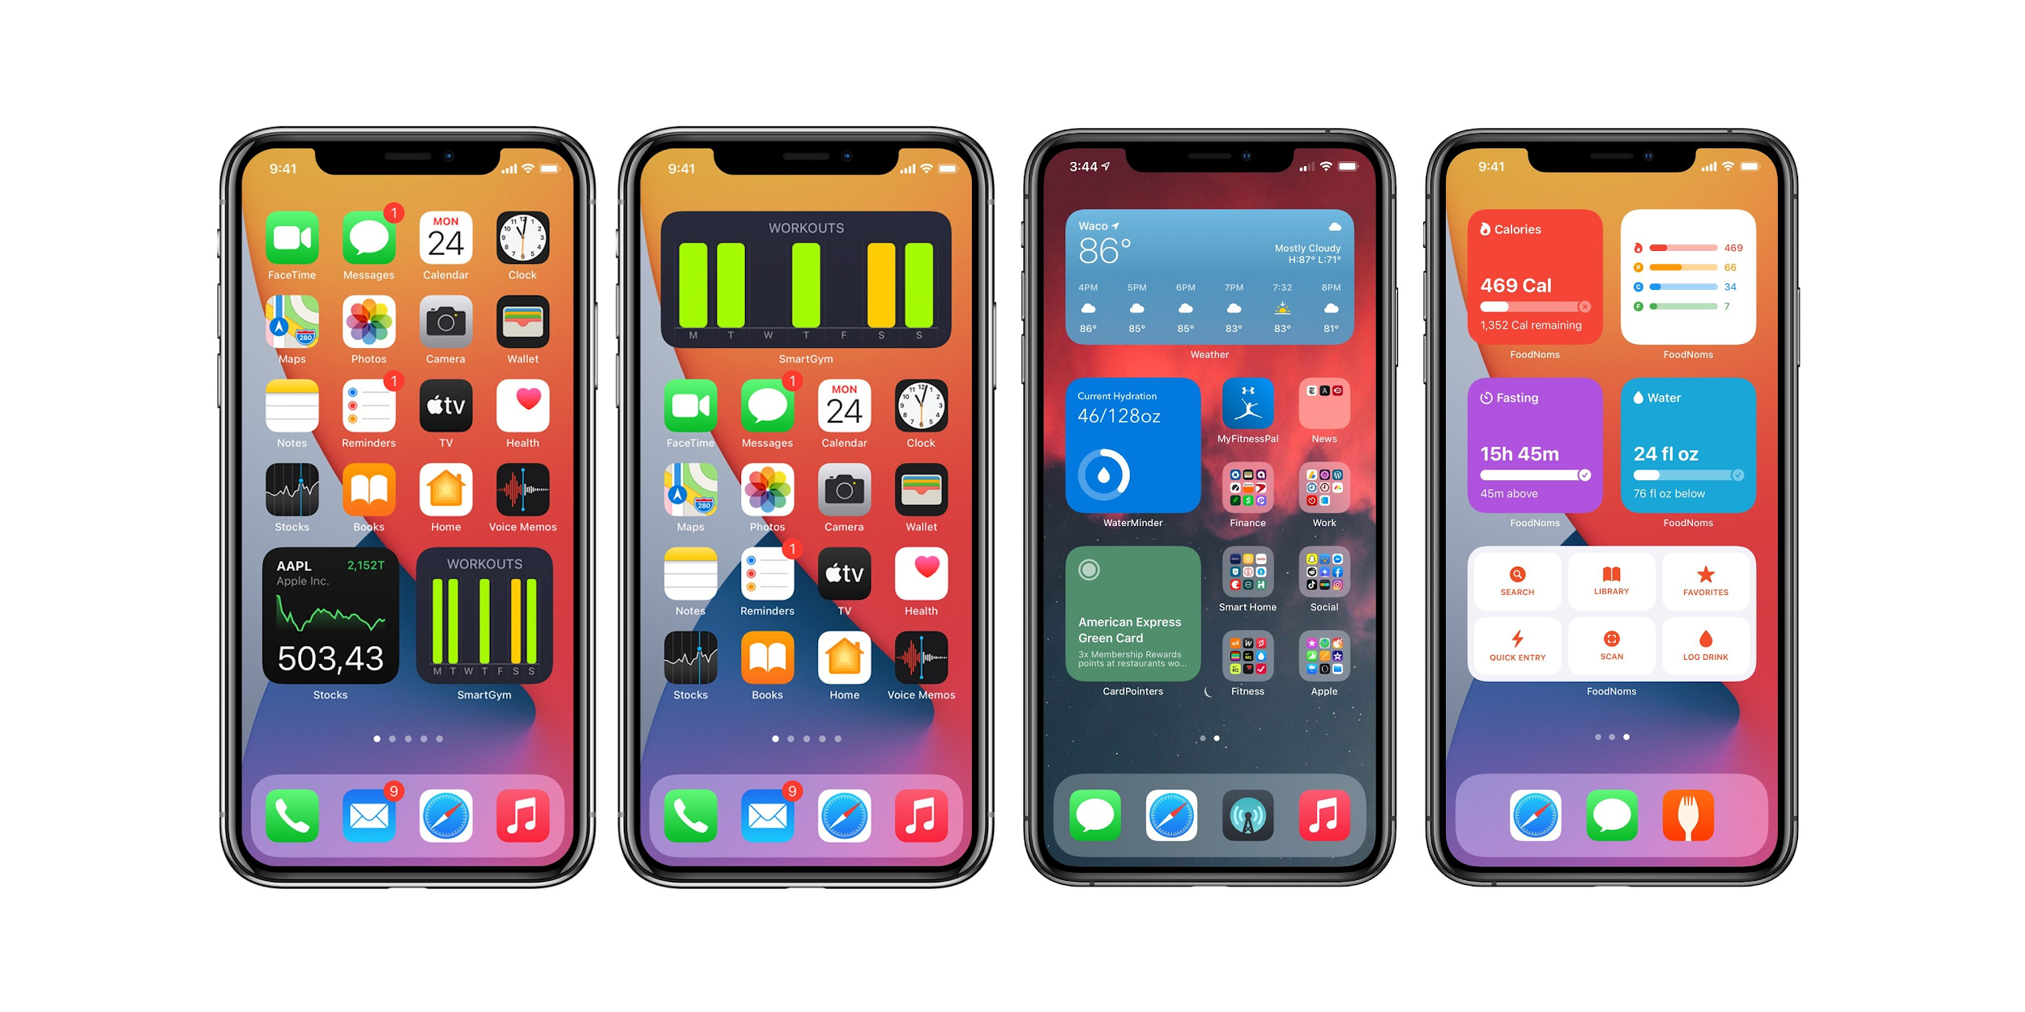
ARAYÜZÜ

Slide 12
KAYNAKÇA
-https://medium.com/raptiye/apple%C4%B1nak%C4%B1%C5%9Fkan-aray%C3%BCz-tasar%C4%B1m%C4%B1-bf7abf8bbe8d
-https://developer.apple.com/design/tips/

